Slide 1

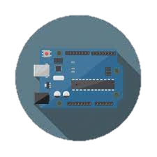
職種介紹 電腦修護
第一站
第二站 今天重點

Slide 2
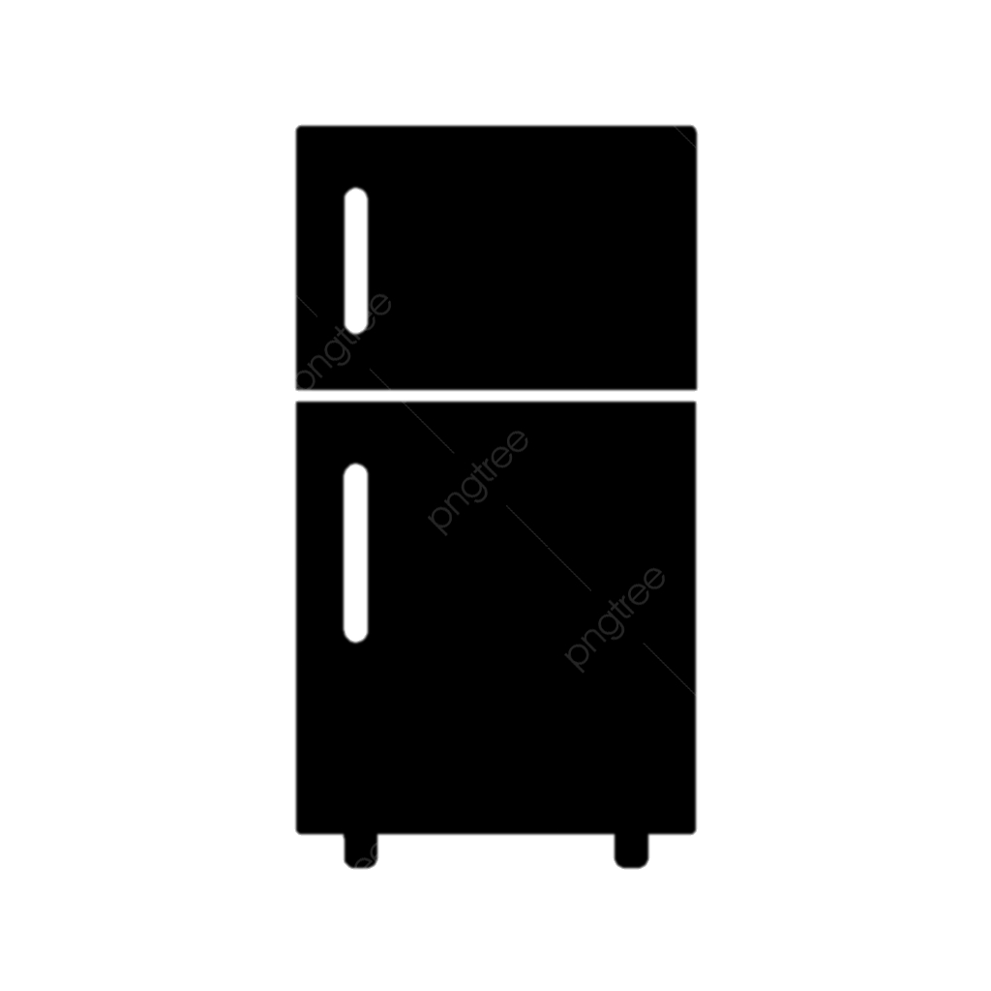


MUC是甚麼
單晶片，全稱單晶片微電腦，又稱微控制器單元，是把中央處理器、儲存器、定時/計數器、各種輸入輸出介面等都整合在一塊積體電路晶片上的微型計算機。與應用在個人電腦中的通用型微處理器相比，它更強調自供應和節約成本。它的最大優點是體積小，可放在儀表內部，但儲存量小，輸入輸出介面簡單，功能較低。

Slide 3
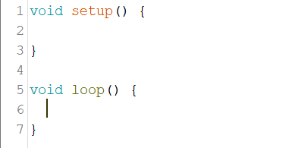
Arduino 架構
是使用C++
Setup 設定初始腳位設定
Loop 持續地跑回圈

Slide 4
開始寫Arduino led練習
pinMod(pin,OUTPUT/INPUT);
digitalWrite(pin,1/0/HIGH/LOW);
Delay(time) 單位MS
題目:讓利用delay讓led閃爍
挑戰題:調整led亮度

Slide 5
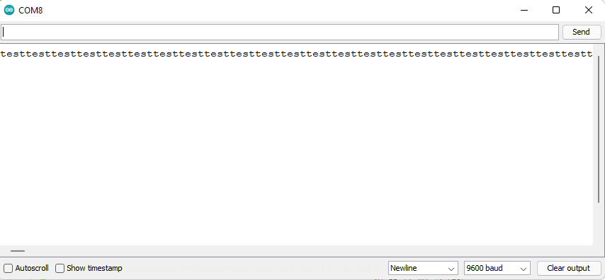
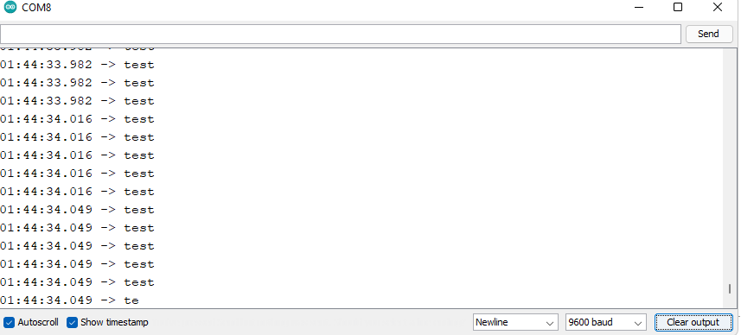
開始寫Arduino Serial
Debug 工具
Serial.begin(9600);
Serial.read();
Serial.print(); Serial.println();
列印出三角形高度為四的

Slide 6
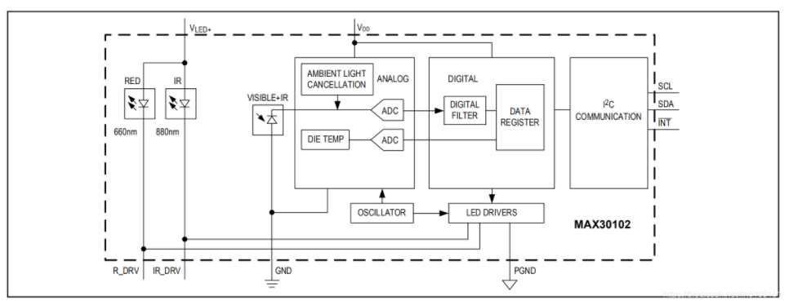
血氧機原理
MAX30102內部電路
MAX30102原理
芯片可分為兩部分，一部分為模擬信號採集電路，通過RED和IR燈發出特定波長的光，採集人體反射回來的光，經過PD管將光信號轉化為電信號，最終通過18bit ADC轉換器轉化為數字信號。 第二部分為數字處理電路，將ADC轉換出來的原始數據進行濾波處理後放置於緩衝區內；單片機通過IIC接口讀寫芯片內部寄存器，讀取出相應的數據；

Slide 7
實作血氧機

